Slide 1
CHÀO MỪNG CÁC THẦY, CÔ GIÁO VÀ CÁC EM
ĐẾN VỚI TIẾT HỌC
TIẾNG VIỆT

Slide 2
KHỞI ĐỘNG
TRÒ CHƠI
“ONG NON CHĂM CHỈ”

Slide 3
non
Ong
chăm
chỉ

Slide 4
Con hãy đọc nào:
thẻ đĩa chia

Slide 5
Con hãy đọc nào:
thọ thơ mía

Slide 6
Con hãy đọc nào:
thủ đô thìa dĩa

Slide 7
Con hãy đọc nào:
Mẹ có mía và lá tía tô.

Slide 8
CHÚC MỪNG CÁC CON!

Slide 10
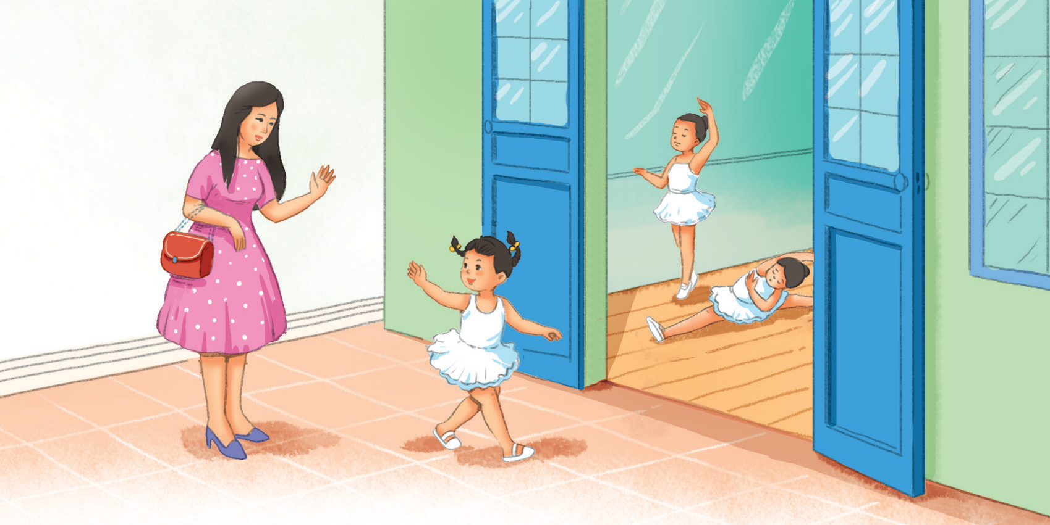
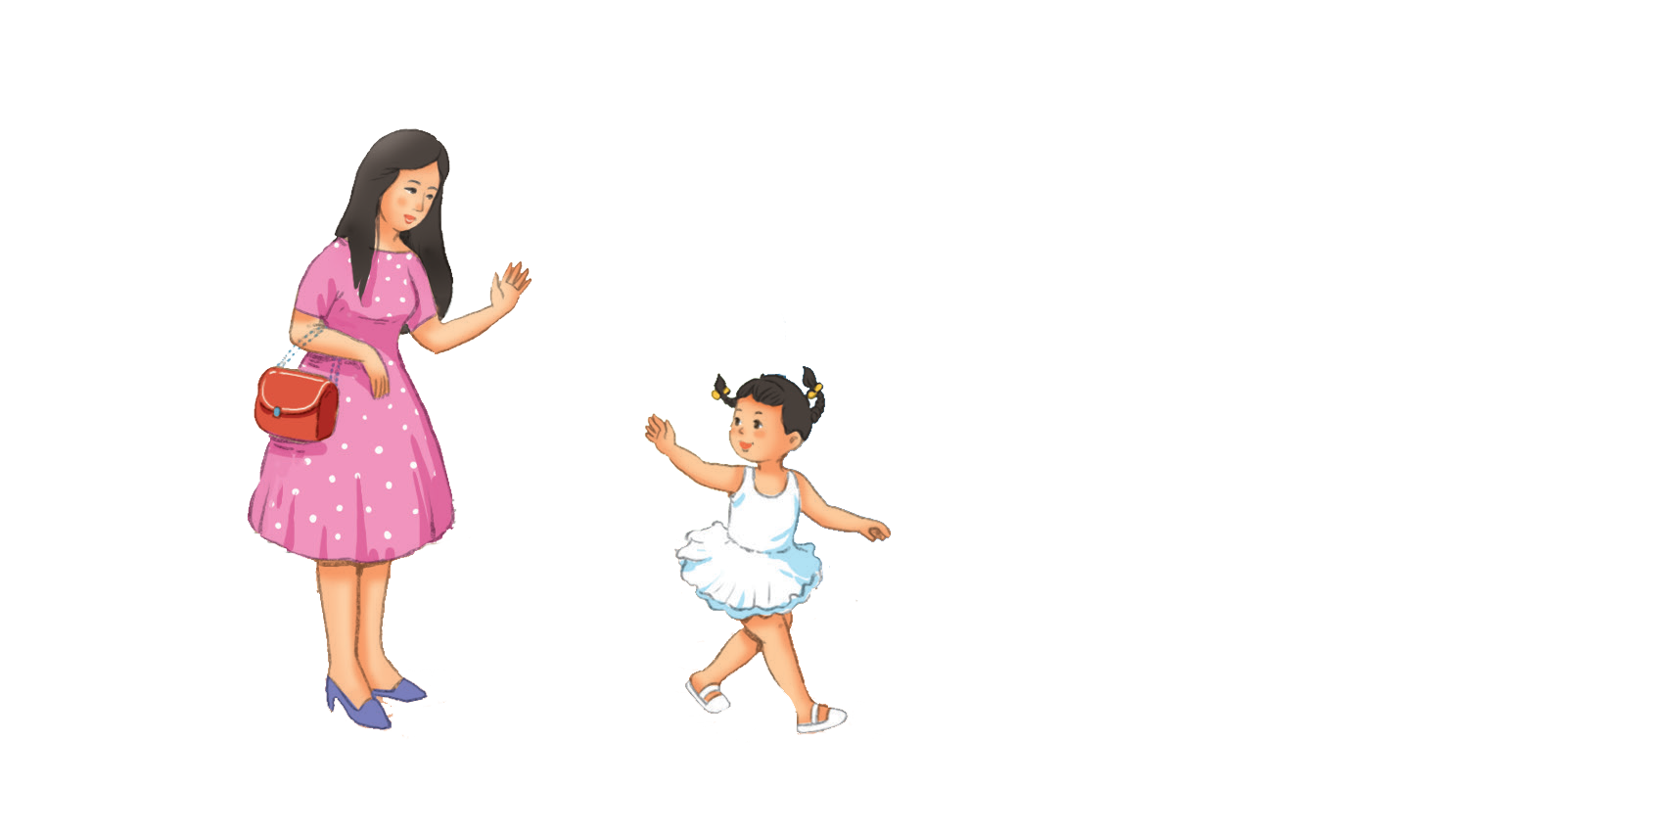
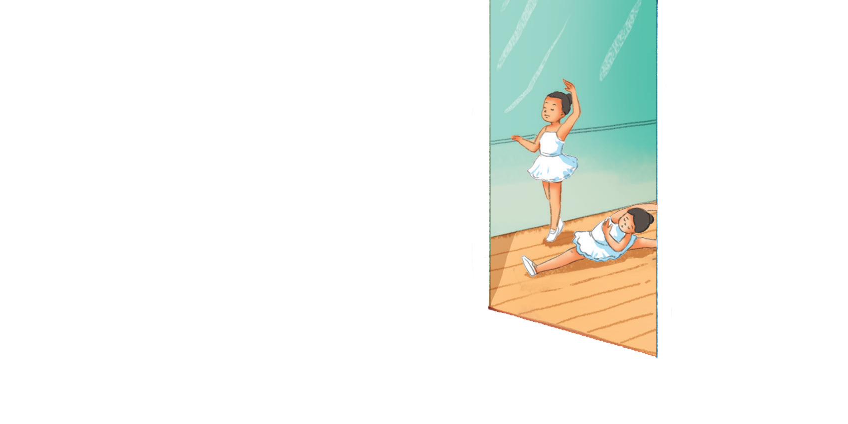
Mẹ đưa Hà đến lớp học múa.
Mẹ đưa Hà đến lớp học múa.
Notes:
Chưa làm hiệu ứng:
Click chuột để nổi hình của Hà và bà, để học sinh quan sát kĩ nhân vật hơn.
Các nhân vật có hiệu ứng nổi lên và rung rinh khi click chuột vào nhân vật

Slide 11
BÀI 24: ua ưa

Slide 13
ua
ưa
m
ua
đ
ưa
‘
mua
đưa
Notes:
Viết phấn màu, đánh dấu điểm đặt bút, điểm gặp nhau
Mờ mờ e me nặng mẹ mẹ Gt m đọc m, gt n rồi so sánh 1 nét thẳng và 1 nét móc xuôi, 1 thẳng và 2 nét móc xuôi
Gt tiếng mỡ
Ô ghép tiếng mẫu

Slide 14
ua
ưa
m
ua
đ
ưa
‘
mua
đưa
Notes:
Viết phấn màu, đánh dấu điểm đặt bút, điểm gặp nhau
Mờ mờ e me nặng mẹ mẹ Gt m đọc m, gt n rồi so sánh 1 nét thẳng và 1 nét móc xuôi, 1 thẳng và 2 nét móc xuôi
Gt tiếng mỡ
Ô ghép tiếng mẫu

Slide 15
ua
ưa
m
ua
đ
ưa
‘
mua
đưa
Notes:
Viết phấn màu, đánh dấu điểm đặt bút, điểm gặp nhau
Mờ mờ e me nặng mẹ mẹ Gt m đọc m, gt n rồi so sánh 1 nét thẳng và 1 nét móc xuôi, 1 thẳng và 2 nét móc xuôi
Gt tiếng mỡ
Ô ghép tiếng mẫu

Slide 16
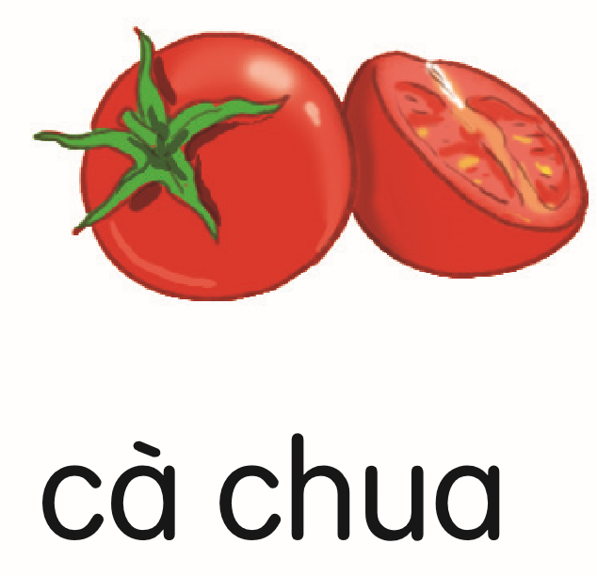
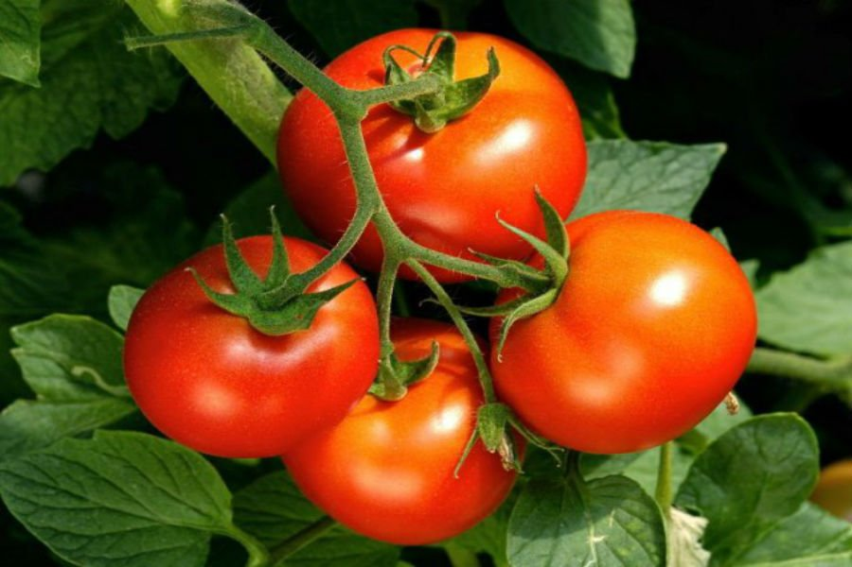
cµ chua
cµ chua

Slide 17
móa «
móa «

Slide 18
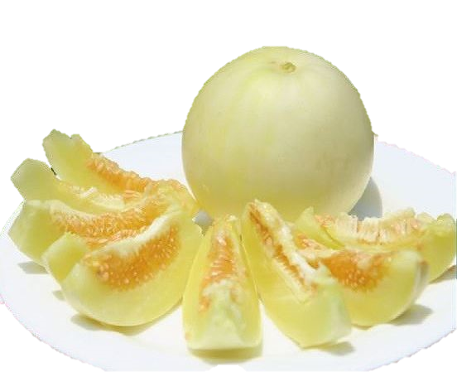
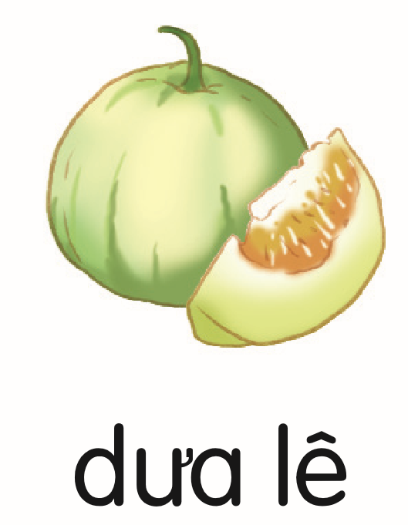
d­­­­ưa lª
d­­­­ưa lª

Slide 19
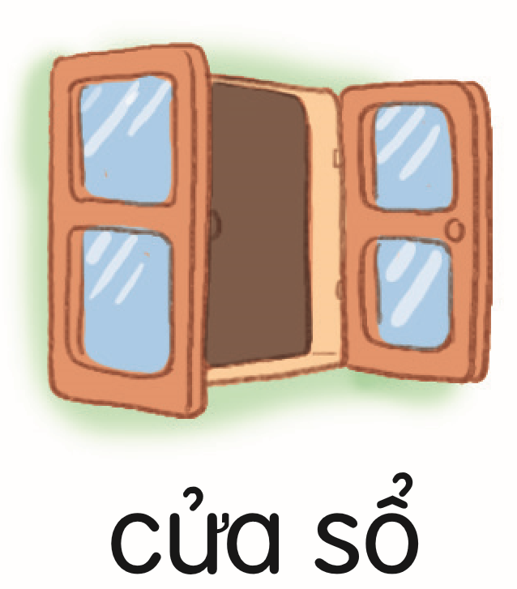
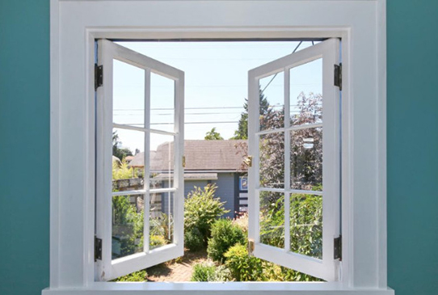
cöa sæ
cöa sæ

Slide 21
ua
ưa
m
ua
đ
ưa
‘
mua
đưa
d­­­­ưa lª
cöa sæ
cµ chua
móa «
Notes:
Viết phấn màu, đánh dấu điểm đặt bút, điểm gặp nhau
Mờ mờ e me nặng mẹ mẹ Gt m đọc m, gt n rồi so sánh 1 nét thẳng và 1 nét móc xuôi, 1 thẳng và 2 nét móc xuôi
Gt tiếng mỡ
Ô ghép tiếng mẫu

Slide 22
Cùng thư giãn nào!

Slide 23
Tô và viết
4
Notes:
- Hs đọc phần viết bảng (chiếu dòng ngang)
- Gv cho nhận xét độ cao các chữ

Slide 24
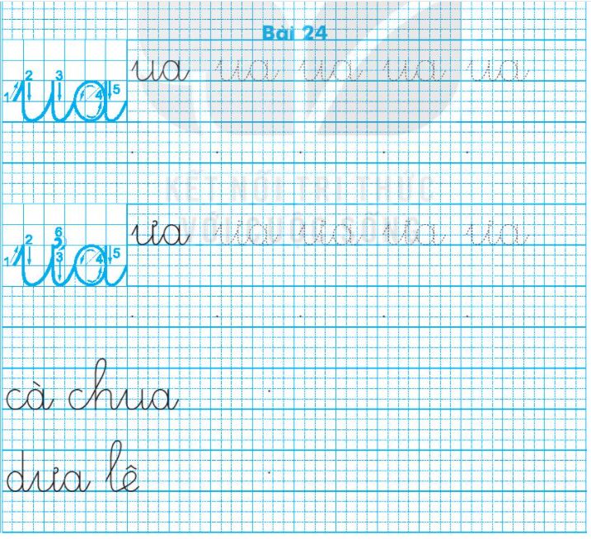

Slide 25
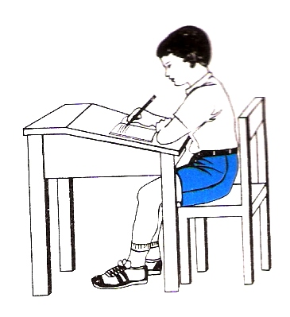

Slide 28
MÑ ®i chî mua c¸, mua cua. MÑ mua c¶ s­­­ữa chua, dưa lª.
Notes:
Chưa có hiệu ứng

Slide 29
MÑ ®i chî mua c¸, mua cua. MÑ mua c¶ s­­­ữa chua, dưa lª.
MÑ ®i chî mua c¸, mua cua. MÑ mua c¶ s­­­ữa chua, dưa lª.
MÑ ®i chî mua c¸, mua cua. MÑ mua c¶ s­­­ữa chua, dưa lª.
Notes:
Chưa có hiệu ứng

Slide 30
MÑ ®i chî mua c¸, mua cua. MÑ mua c¶ s­­­ữa chua, dưa lª.
Notes:
Chưa có hiệu ứng

Slide 31
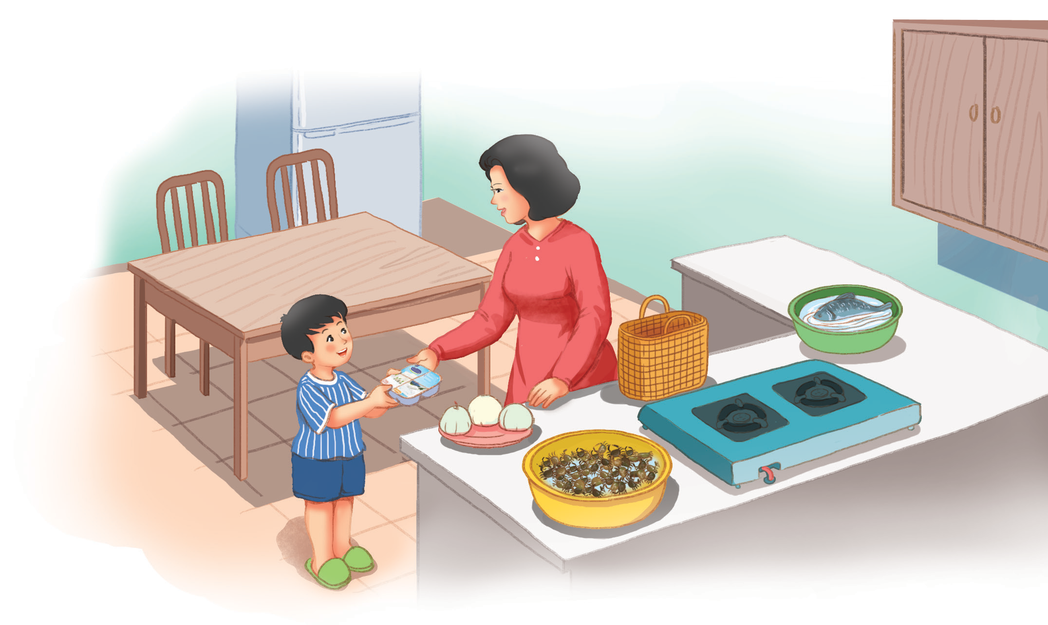
MÑ ®i chî mua c¸, mua cua. MÑ mua c¶ s­­­ữa chua, dưa lª.
Notes:
Chưa có hiệu ứng

Slide 32
ua
ưa
m
ua
đ
ưa
‘
mua
đưa
cµ chua
móa «
d­­­­ưa lª
cöa sæ
MÑ ®i chî mua c¸, mua cua. MÑ mua c¶ s­­­ữa chua, dưa lª.

Slide 34
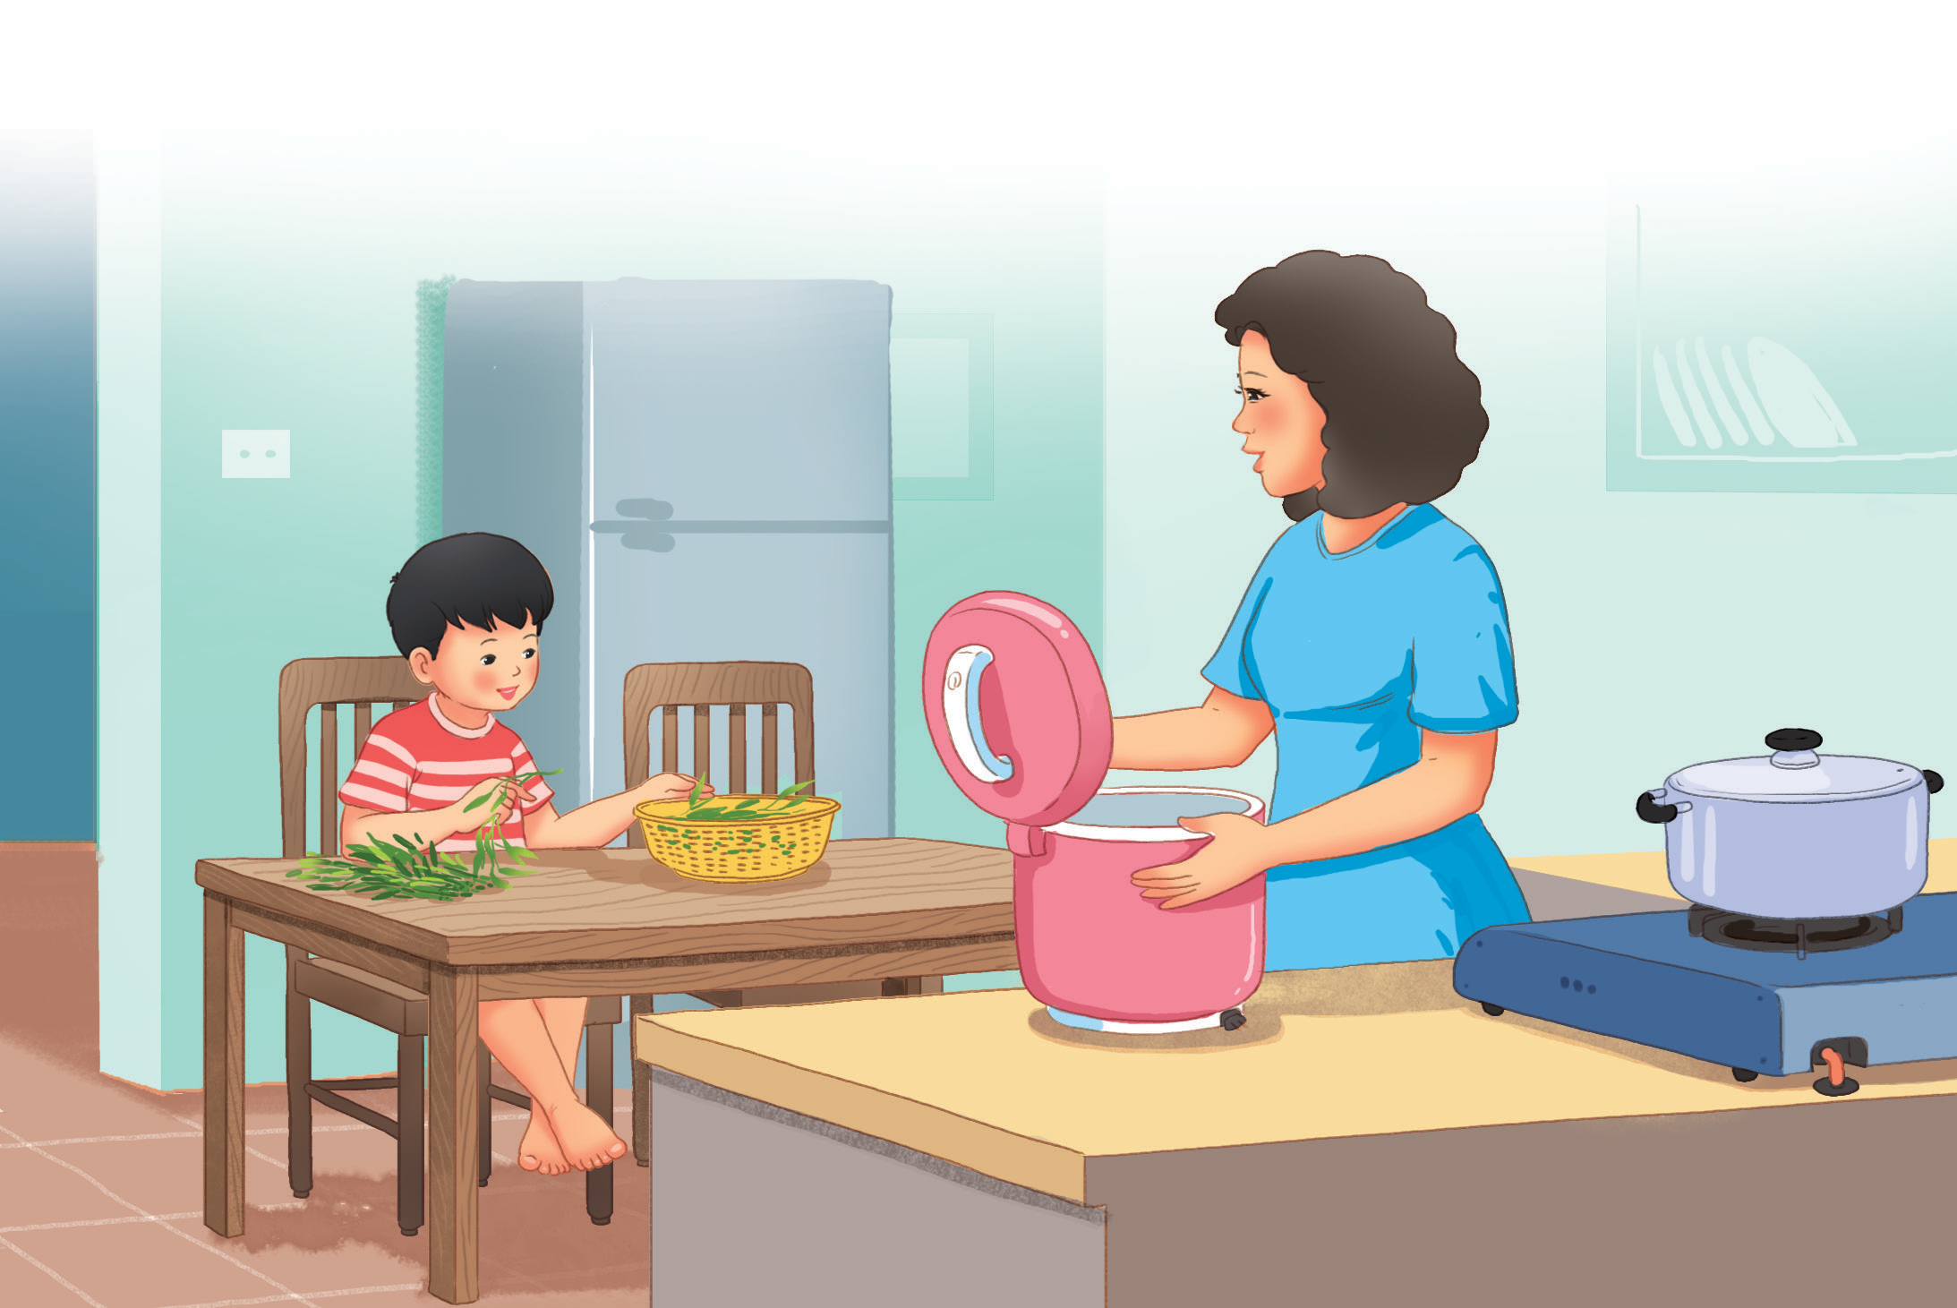

Slide 35
TẠM BIỆT CÁC CON!

